Slide 1
به نام خدا
نام کتاب: مهندسی نزم افزار ۱
نام و نام خانوادگی دانشجو: ابوالفضل امیری سلوش
نام دانشکده: پیام نور استان شهریار
نام استاد: استاد فراهی
شماره دانشجویی: ۹۹۰۰۸۴۲۶۱
From rajers.persman

Slide 2
نرم افزار و مهندسی نرم افزار
عناوین فصل: ماهیت و طبیعت نرم افزار(تعریف نرم افزار)،دامنه های کار برد نرم افزار
بررسی نرم افزار های قدیمی، ماهیت کاربردی برنامه های تحت وب،ماهیت نرم افزار
فرایند نرم افزار،مهندسی نرم افزار در عمل،پندار های باطل نرم افزار،طریقه شروع به کار
نکته: تمامی موارد بالا به اختصار توضیح داده میشود.

Slide 3
نرم افزار چیست؟
مقصودی که مهندس نرم افزار طراحی میکند و میسازد .
شامل برنامه هایی است که در کامپیوتری و با هر اندازه و معماری قابل اجرا هستند. مستنداتی که شامل فرم های واقعی و مجازی میشوند.
داده هایی دارد که ترکیبی از ازقام و حروف است و میتواند شامل اشکالی نمایشی از قبیل:
اطلاعات تصویری،صوتی و ویدیویی باشد.

Slide 4
محصول کار چیست؟
از دیدگاه مهندس نرم افزار:برنامه ها ، مشتندات و داده ها که نرم افزار کامپیوتری است.
از دیدگاه کاربران: اطلاعاتی که به نحوی به درد کاربر بخورد.
سوال: آیا نرم افزار مرده است؟ اگر چنین بود این کتاب را نمی خواندید.

Slide 5
ماهیت نرم افزار the nature of software
امروزه کرم افزار نقشی دوگانه دارد :
۱-نوعی محصول است:یعنی نوان بالقوه بک سخت افزار یا شبکه ای از کامپیوترها را بالفعل میکند.
۲- وسیله نقلیه ای برای تحویل یک محصول:یعنی مبنای کامپیوتر، مخابرات اطلاعات و خلق کنترل برنامه های دیگر را تشکیل میدهد.
پس این ماهیت یک نرم افزار است .

Slide 6
نرم افزار چیست؟
امروزه با همه مردم که صحبت میکنیم میدانند نرم افزار چیست حتی مردم عادی اما آیا واقعا میدانند؟
توصیفی که از نرم افزار هست میگه نرم افزار شامل این سه مورد میشه:
۱-دستورالعمل ها: یعنی همون برنامه های کامپیوتری.
۲- ساختمان داده ها: مثل آرایه ها ، صف، پشته و لیست که کمک میکنند تا آرایه هارا درست پردازش کند.
۳- اطلاعات توصیفی
نکته: پرسمن در این کتاب این موضوع را بیان کرده که یک تعریف رسمی تر احتمالا درک شمارا به میزان محسوس تری افزایش نمیدهد.

Slide 7
خصوصیات نرم افزار
۱- نرم افزار مهندسی و بسط داده میشود و چیزی نیست که به معنای کلاسیک کلمه ساخته شود.
۲- نرم افزار فرسوده نمی شود.
۳- گرچه صنعت درحال حرکت به سوی مونتاژ قطعات است، ولی اکثر نرم افزار ها همچنان به صورت سفارشی نواید میشوند.

Slide 8
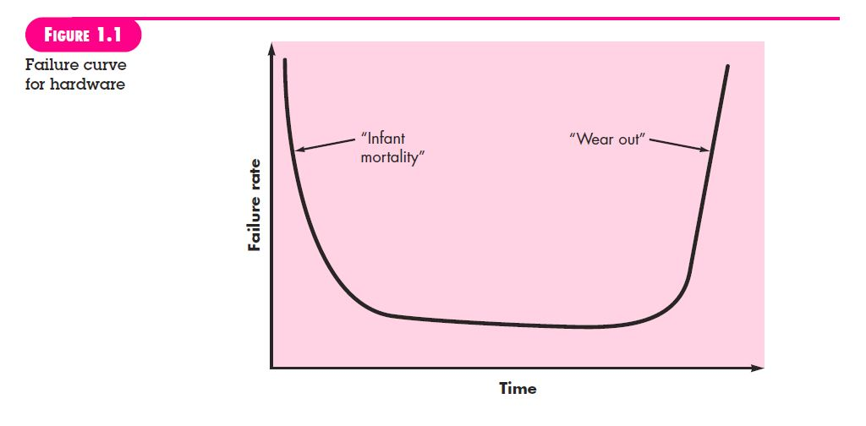
نمودار آهنگ شکست سخت افزار
این نمودار نشان میدهد که سخت افزار در ابتدای عمر آهنگ شکست شدیدی داشته است.
نکته: به این نمودار یا رابطه ،منحنی وانی
گفته میشود.

Slide 9
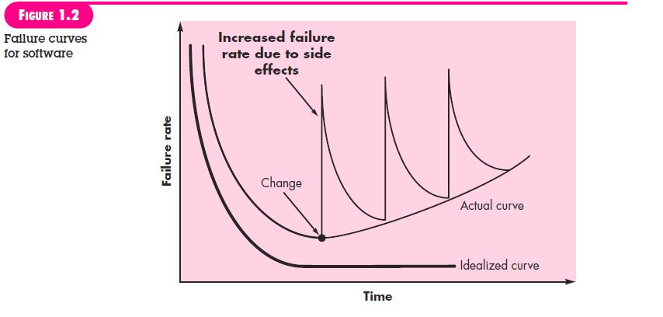
منحنی شکست واقعی و ایده آل برای نرم افزار
نرم افزار در دوران حیات خود دستخوش تغییراتی میشود و احتمال دارد این تغییرات
برخی عیوب جدید را وارد کنند و باعث خیز مجدد آهنگ شنست نرم افزار شوند.
نکته: وقتی شما نرم افزار را تازه ایجاد میکنید بعد از چند مدت درخواست هایی از طرف کاربران میشود و باید تغییراتی در برنامه حاصل شود وه در نتیجه با معایبی روبه رو میشود و همین مهایب منجر به خیز شکست نمودار میشود.

